Slide 1



«РАЗВИТИЕ СИСТЕМЫ ПЛАТНЫХ УСЛУГ в
МУ «КСК «ЮБИЛЕЙНЫЙ»
ДОКЛАД
«Организация и проведение мероприятий по укреплению единства российской нации, упрочению мира и согласия, профилактике экстремизма. Работа ЦНК за 2022 год»
Заседание межведомственной комиссии по профилактике экстремизма в городе Лянторе
Докладчик: Древило О.В.,
директор МУК «ЛДК «Нефтяник»

Slide 2
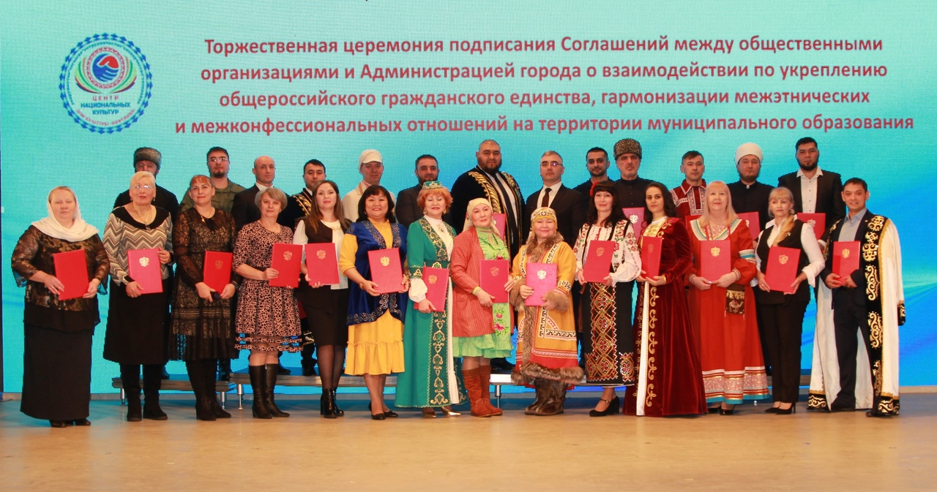


Slide 3

Фестивали
Принятие присяги иностранными гражданами
Городские праздники
Народные гуляния
Летняя творческая площадка
Национальные праздники
Познавательные программы
Спортивные праздники
Патриотически акции
2022 год
52 социально значимых мероприятия
Более 15 тыс. посещений
2023 год
33 социально значимых мероприятия
Более 12 тыс. посещений

Slide 4
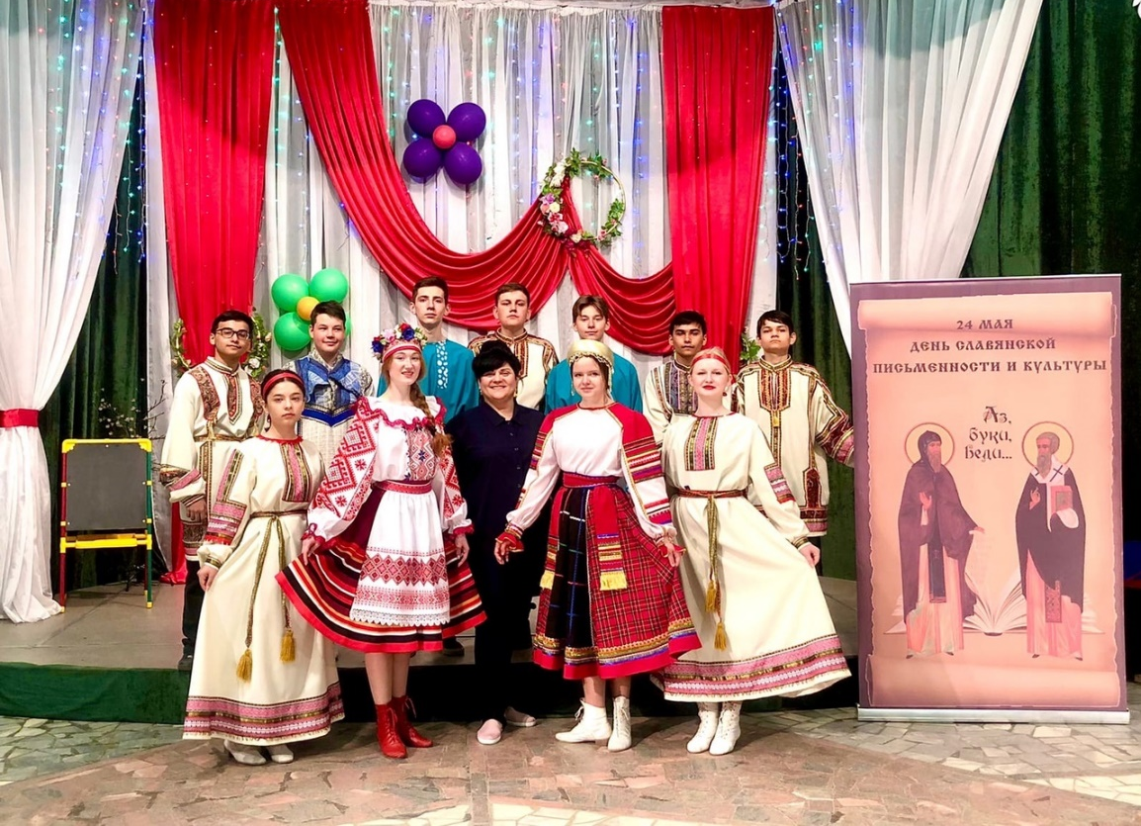
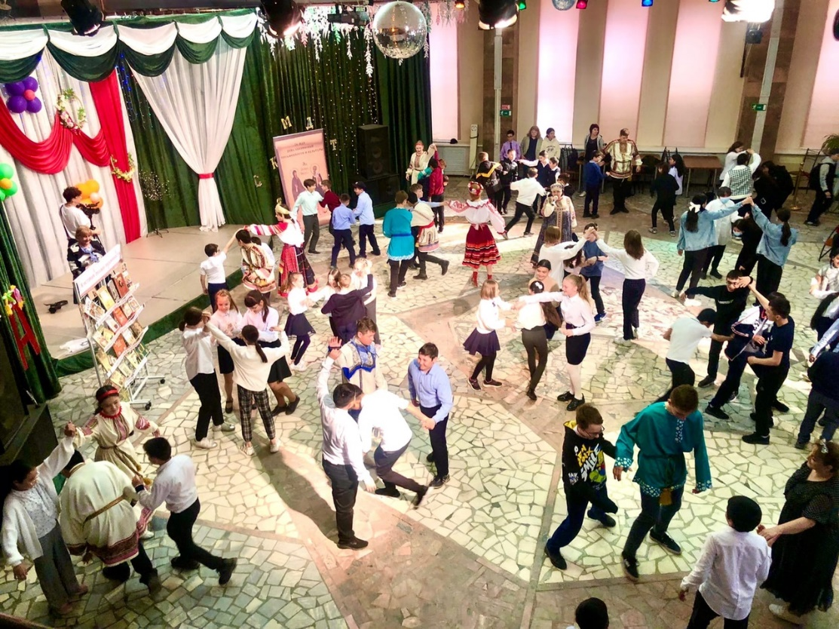
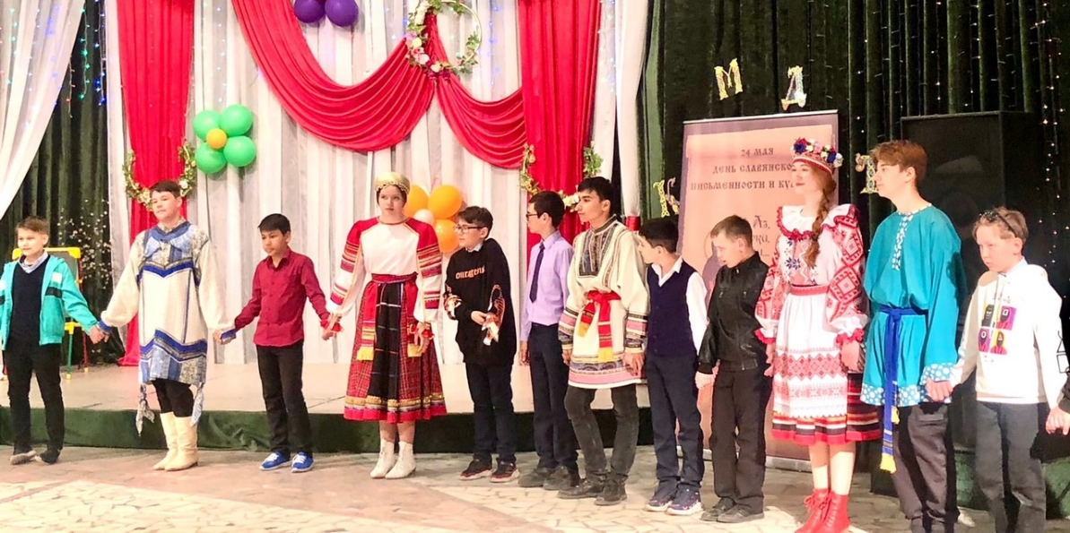
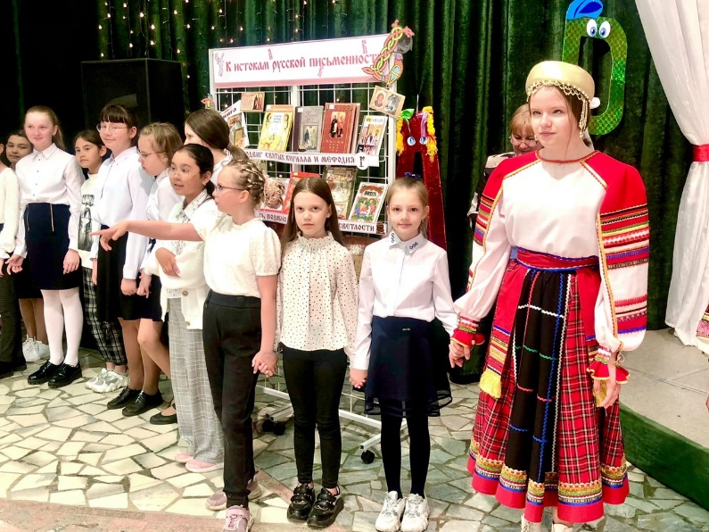

Slide 5
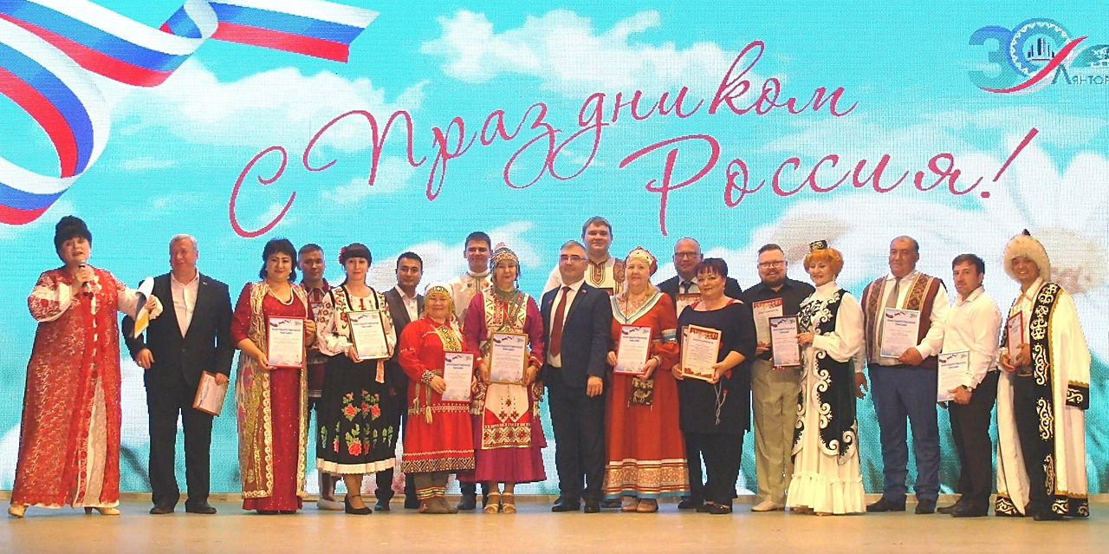
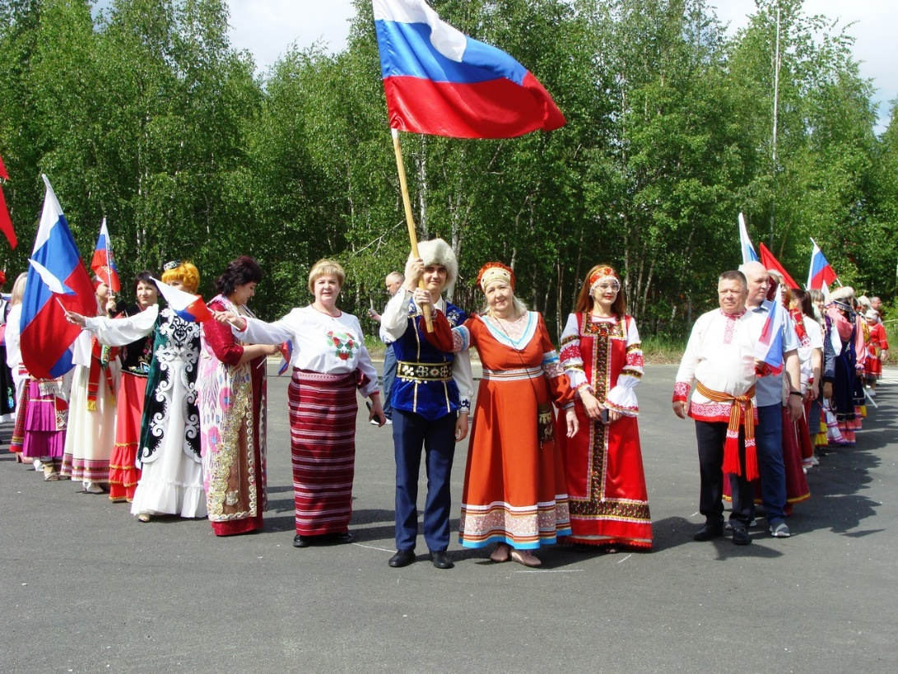
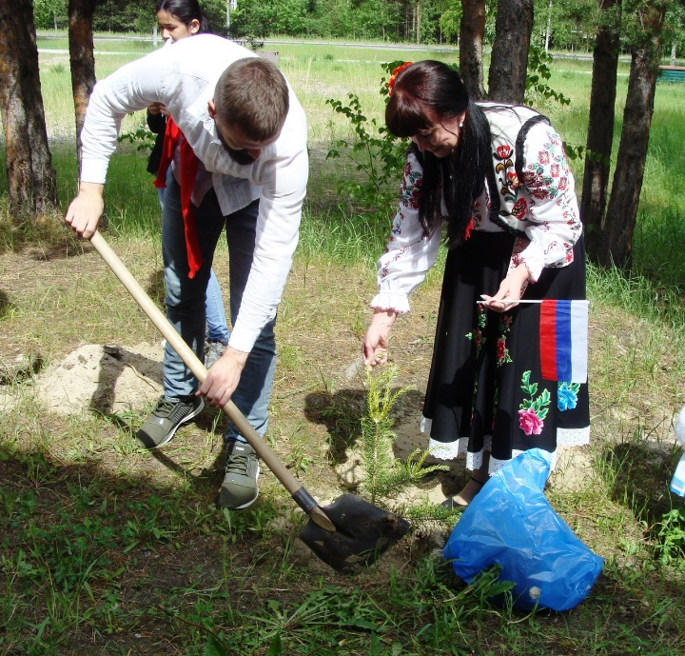
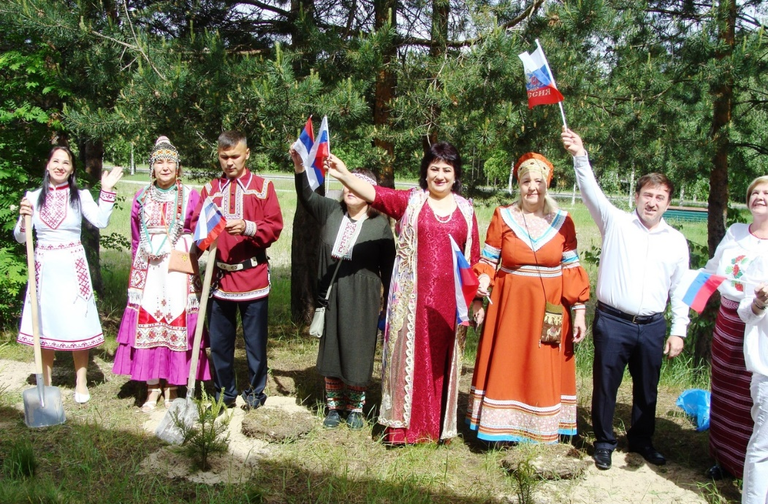
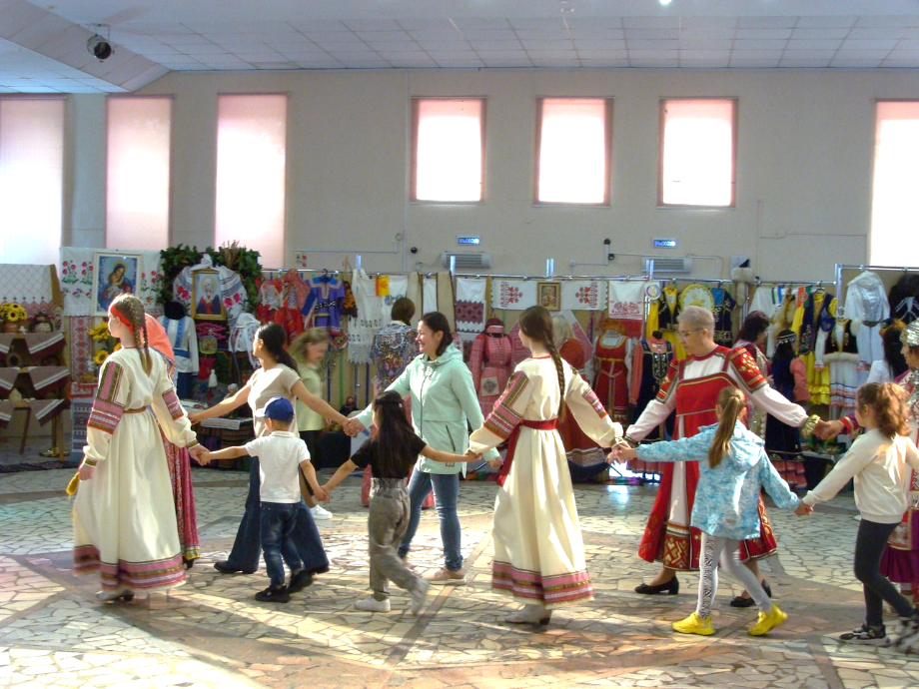

Slide 6
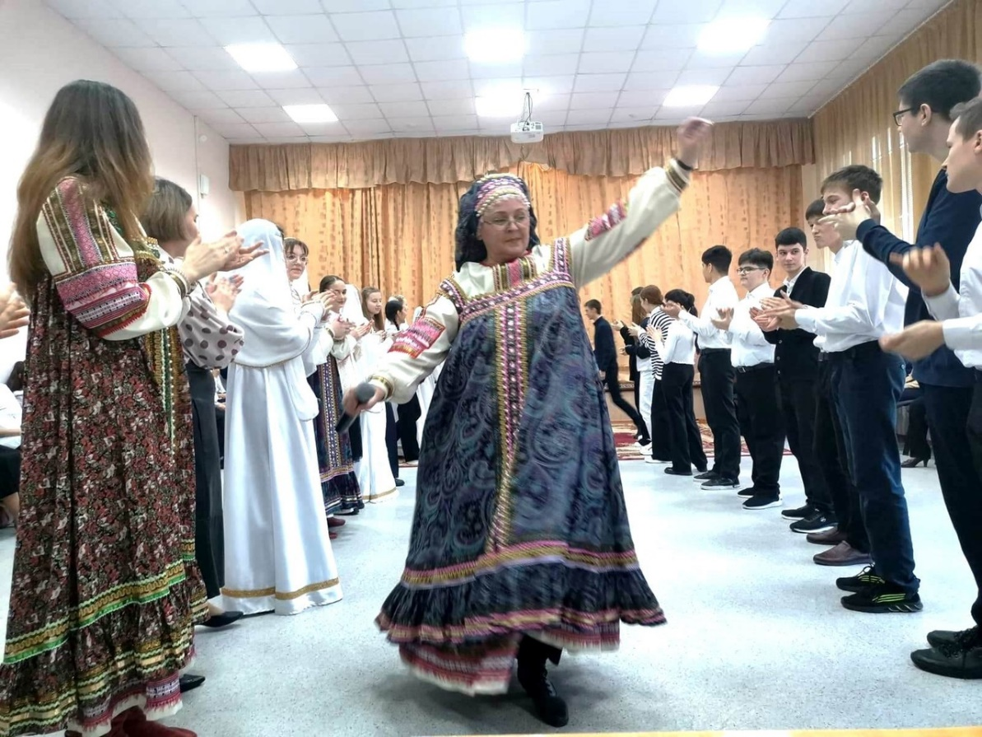
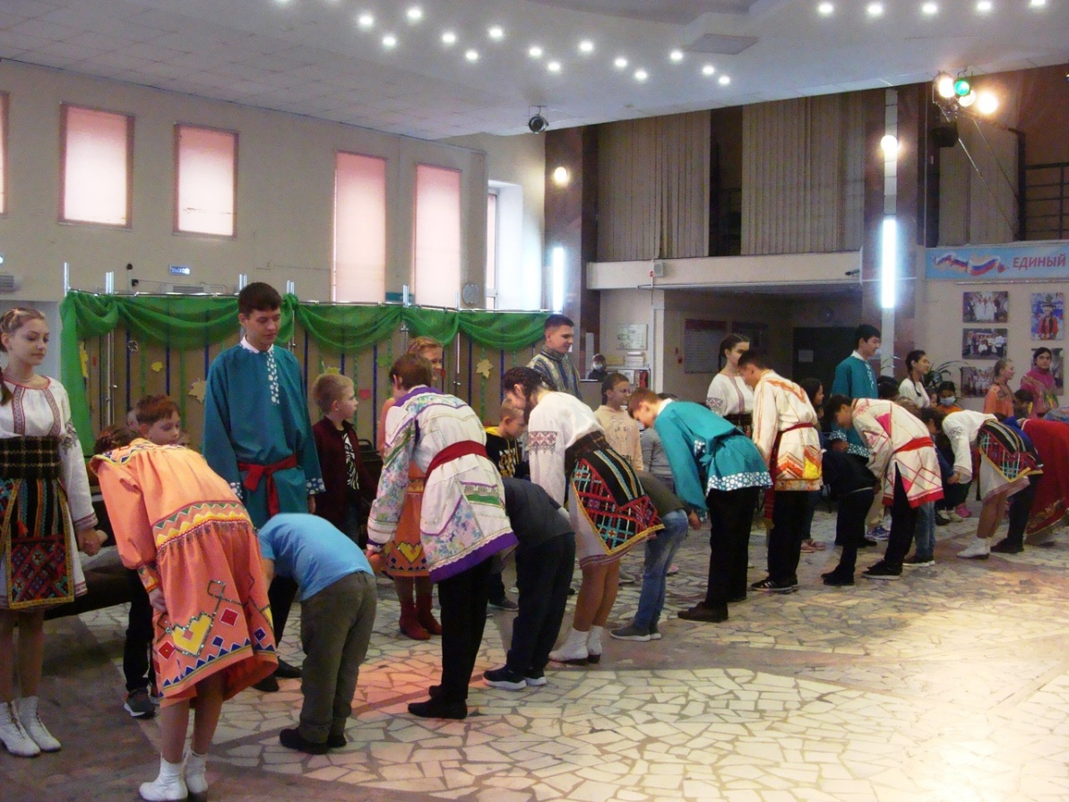
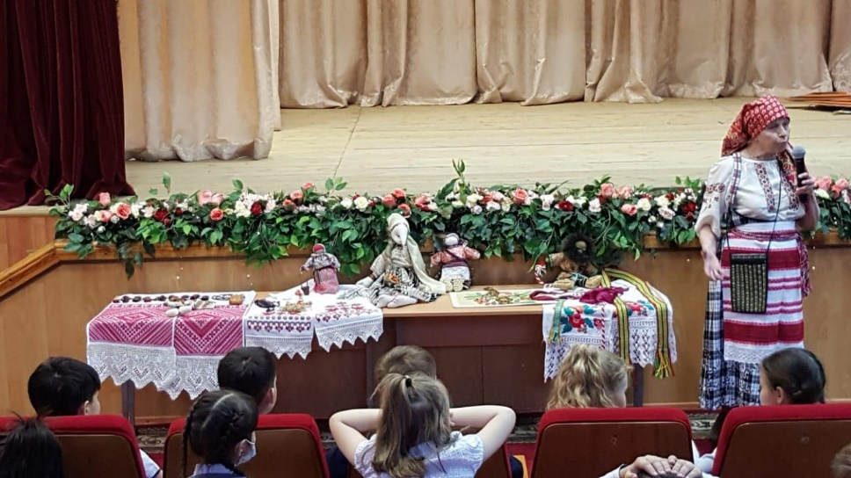
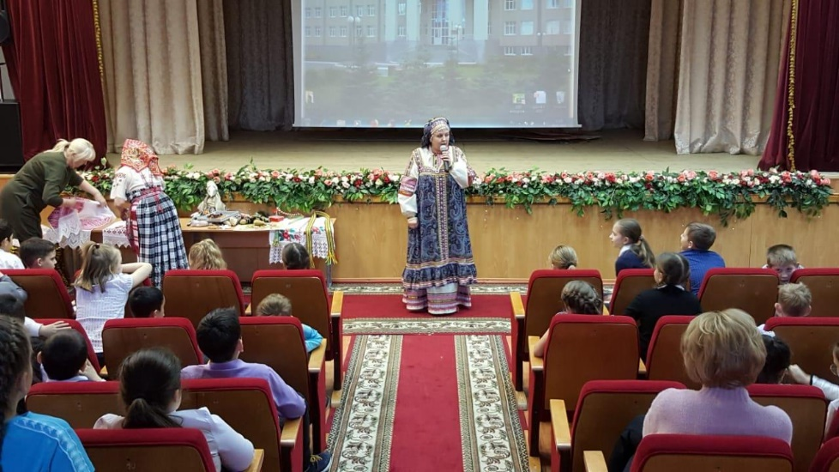
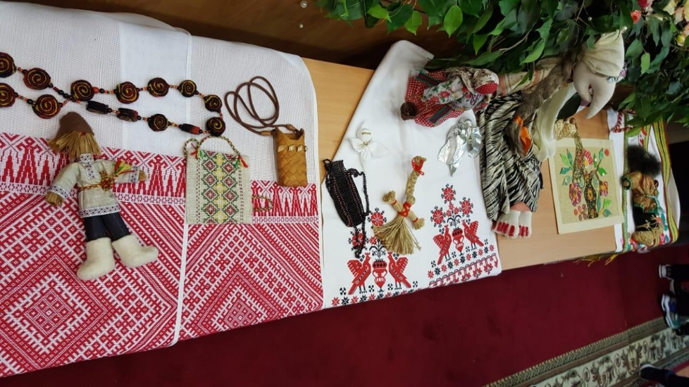

Slide 7
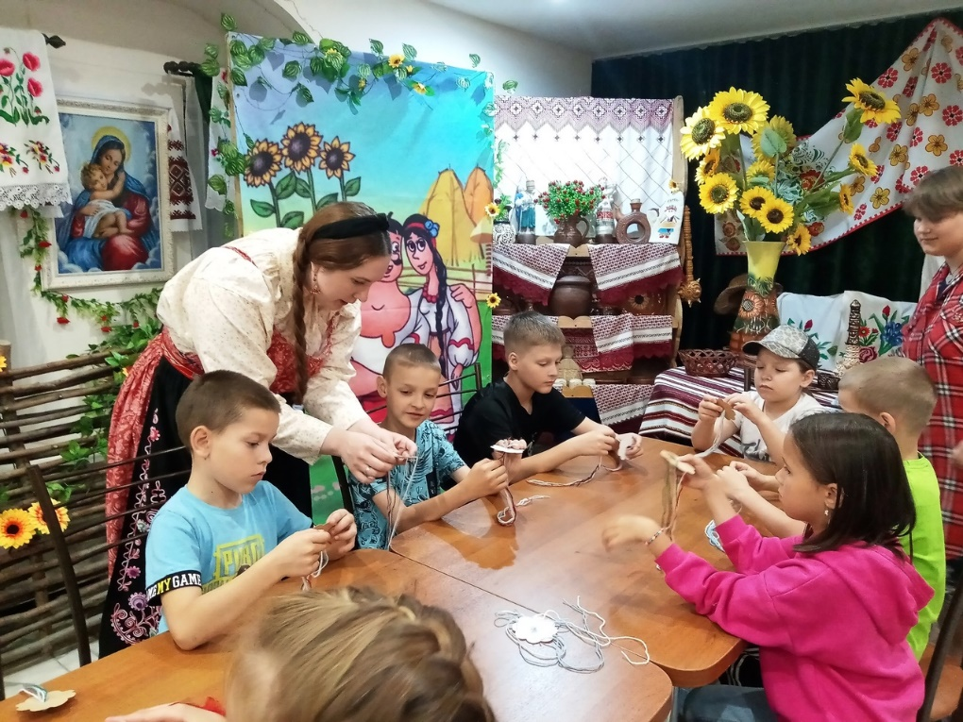
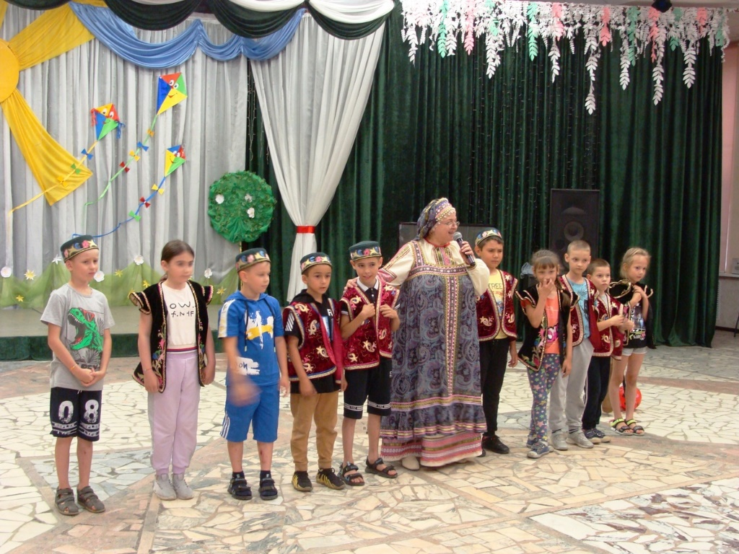
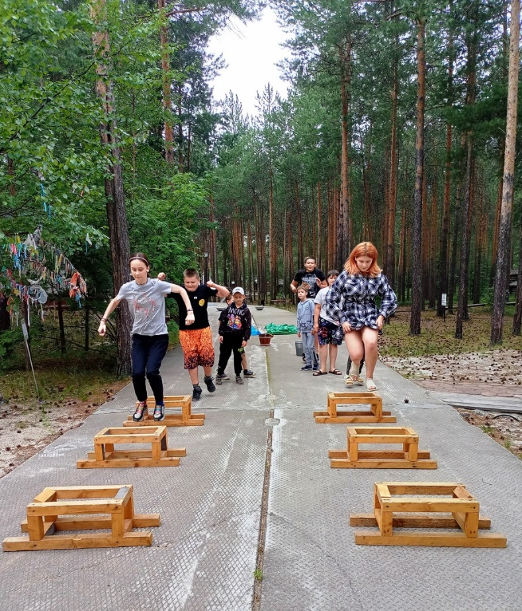
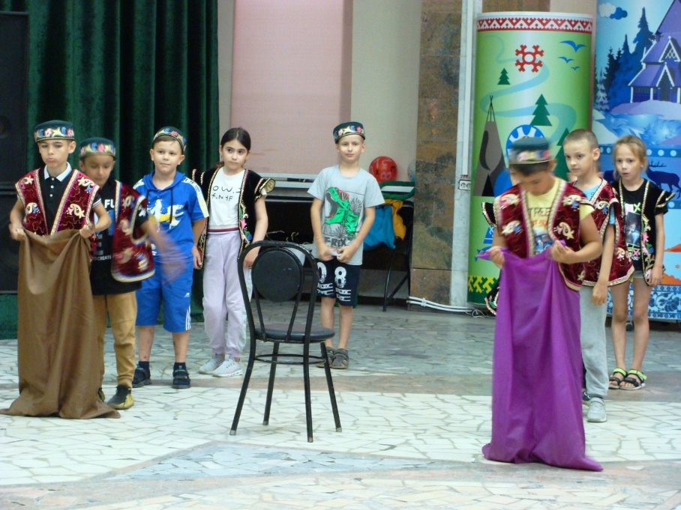
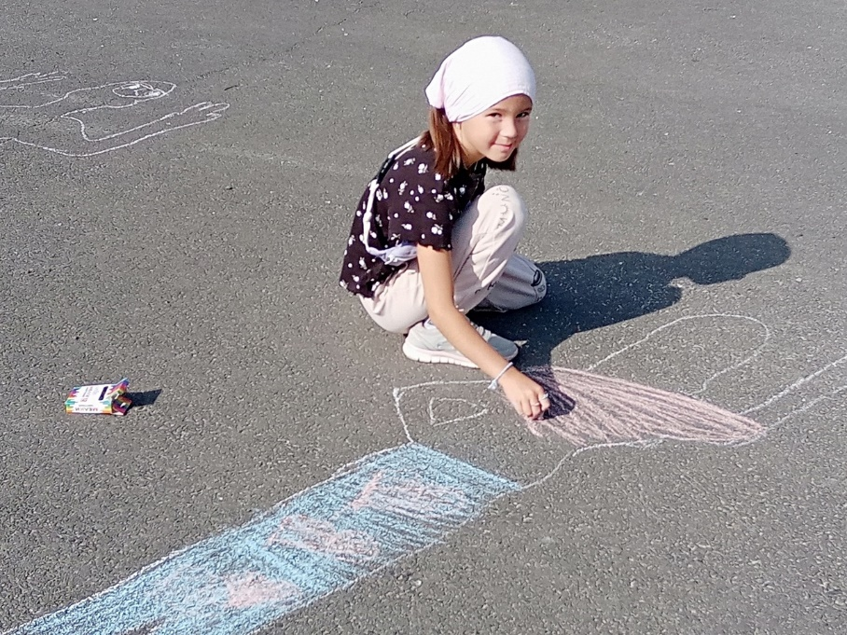
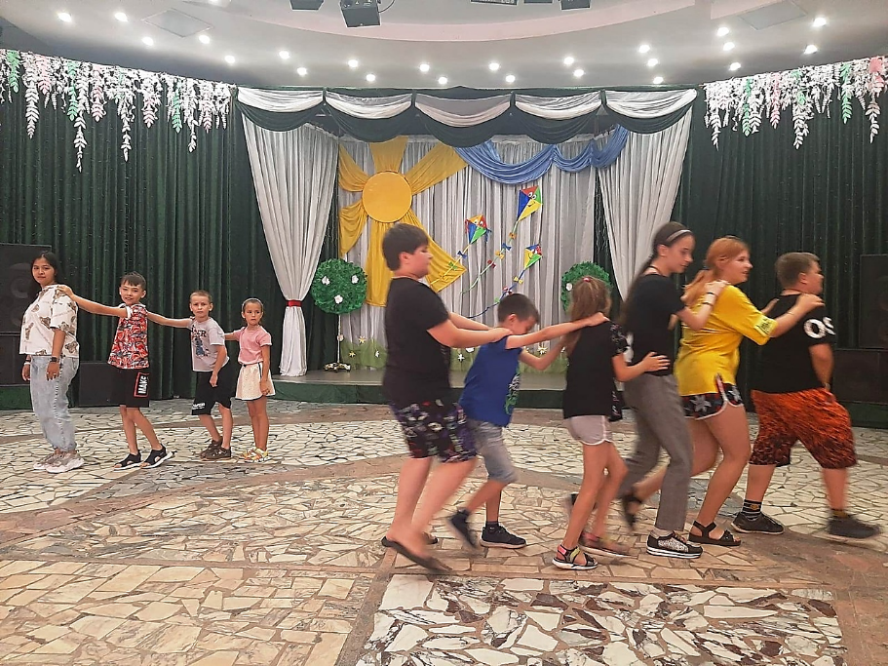

Slide 8
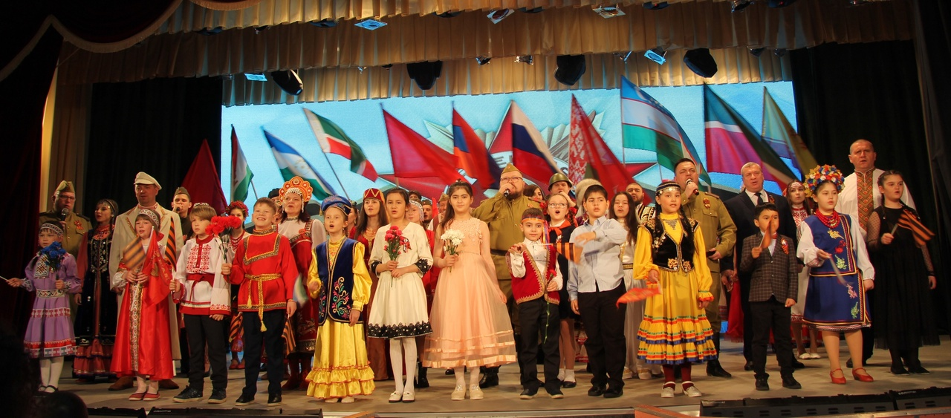
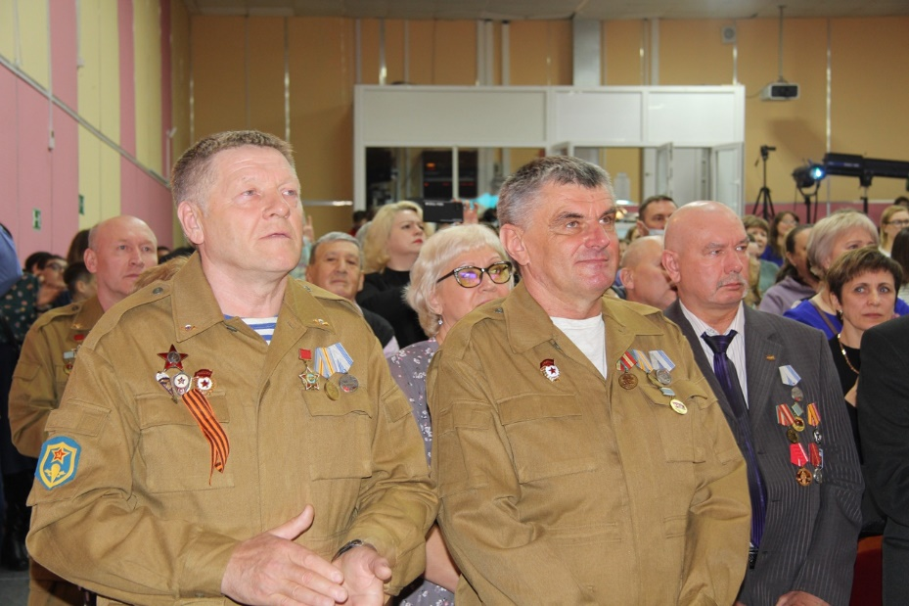
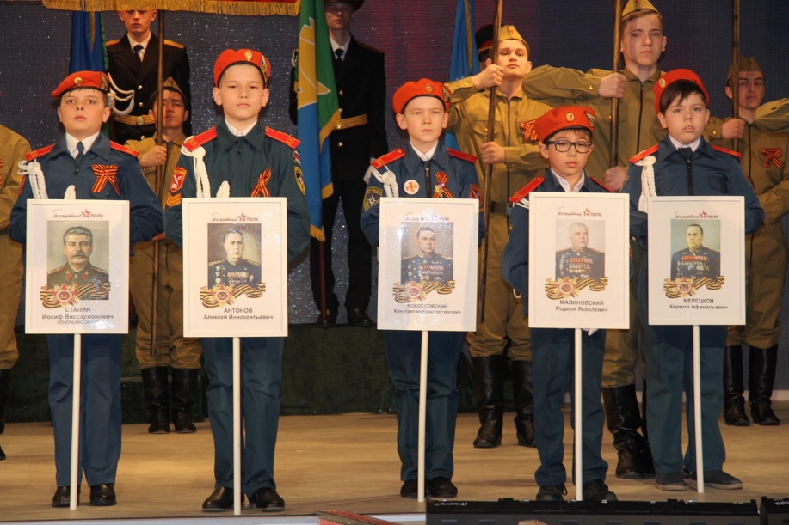
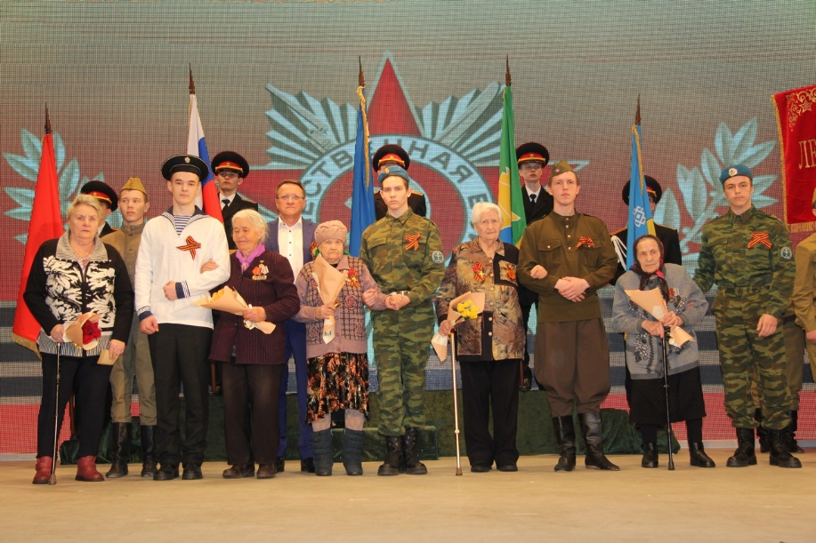

Slide 9
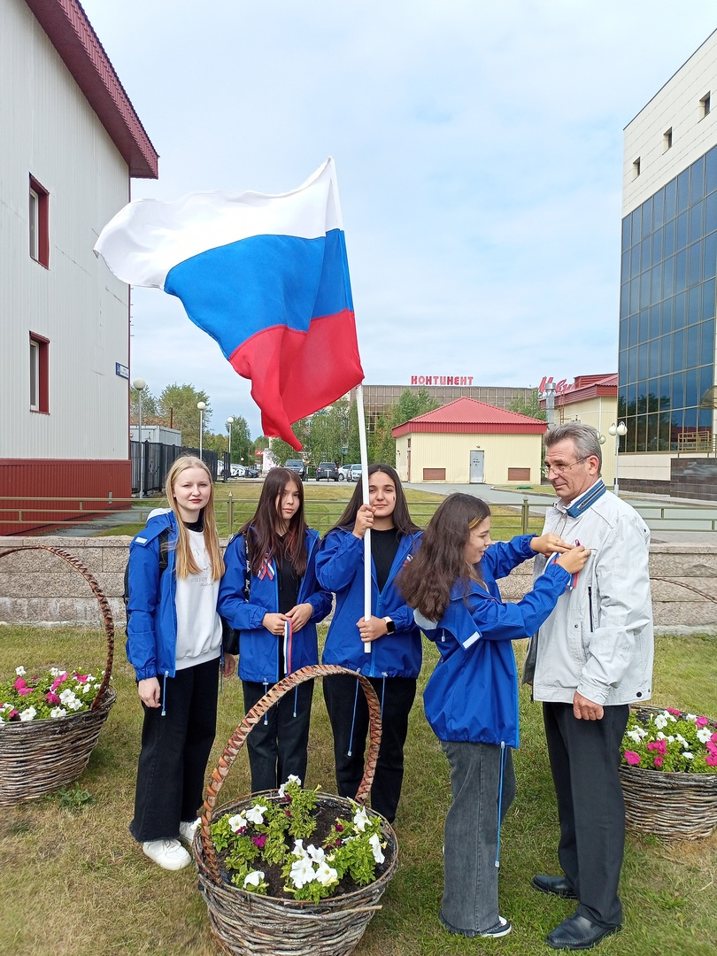
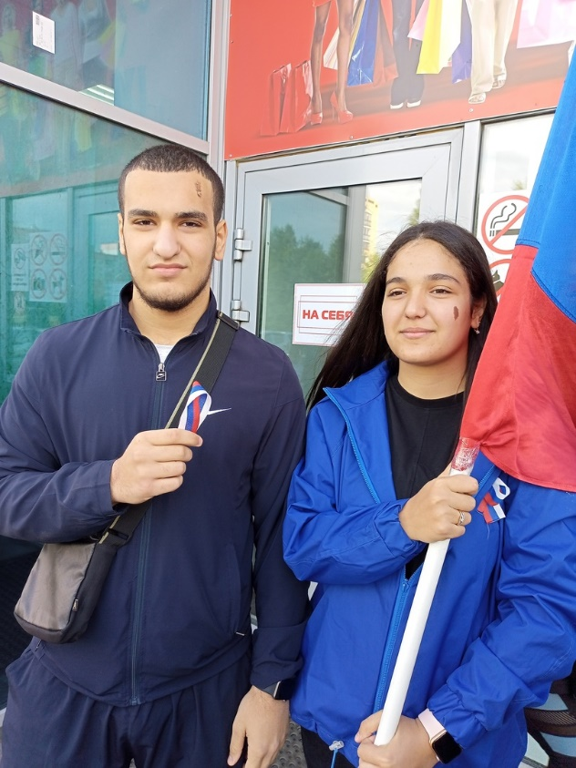
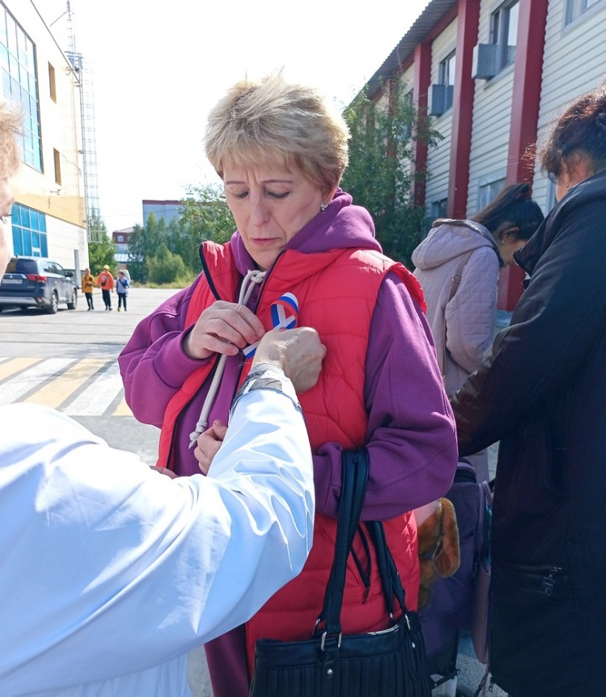
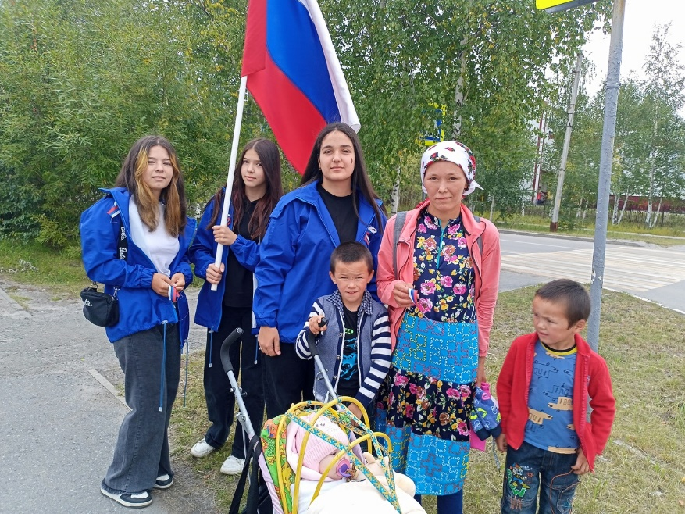
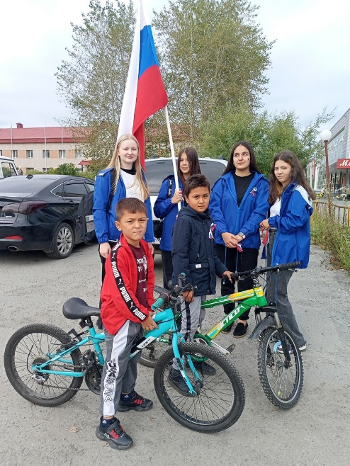

Slide 10
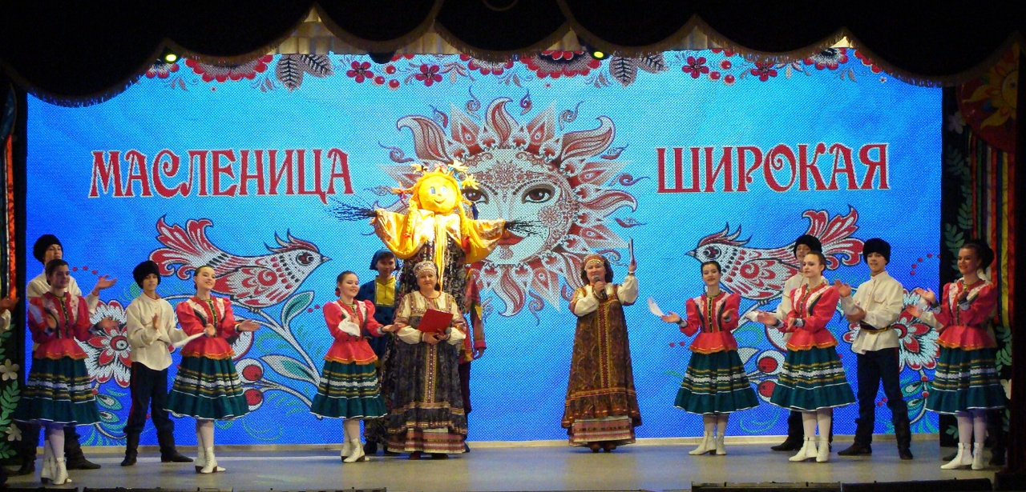
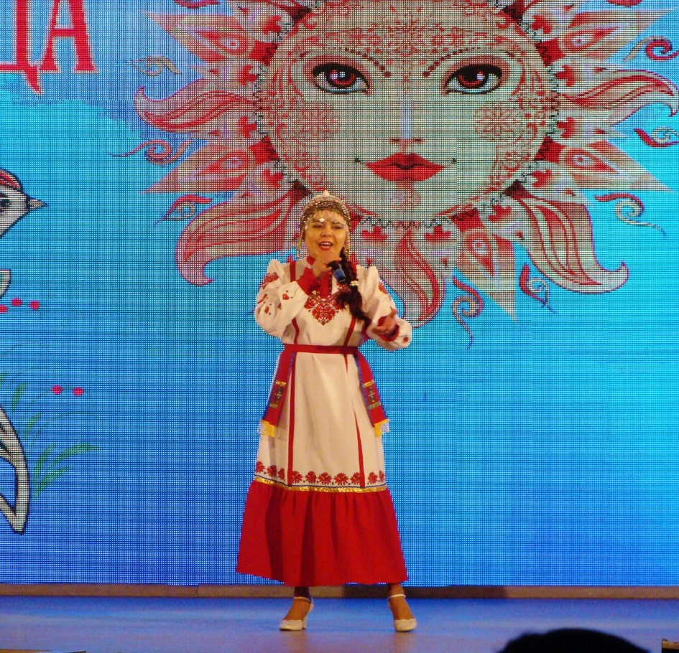
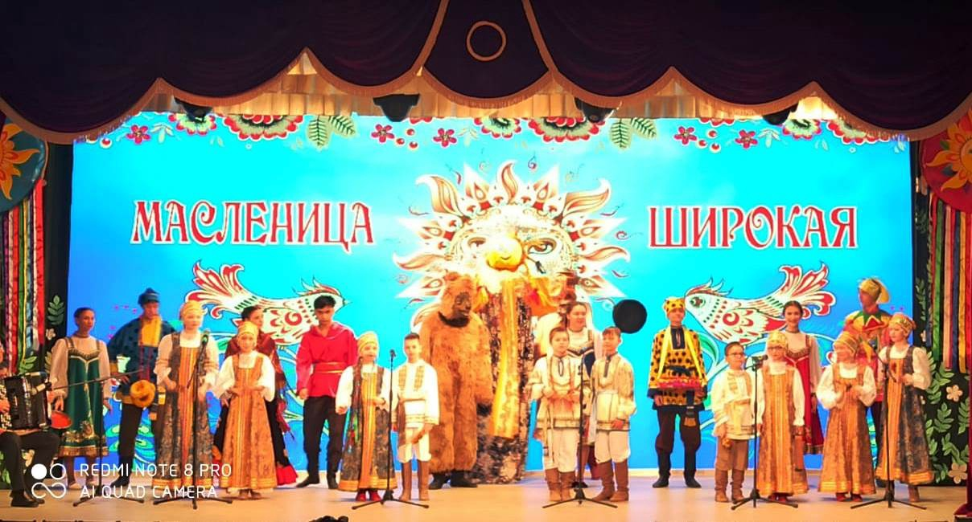
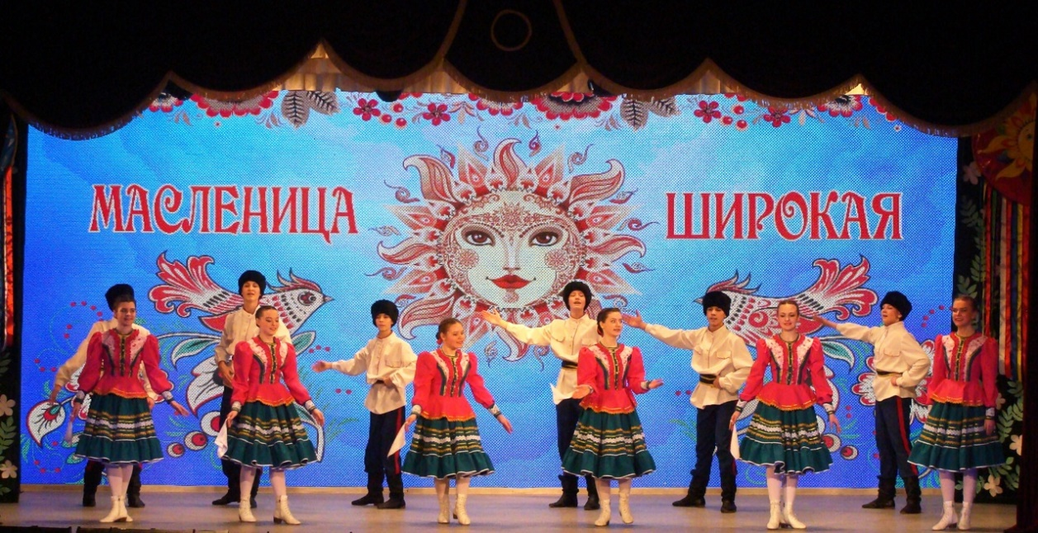

Slide 11
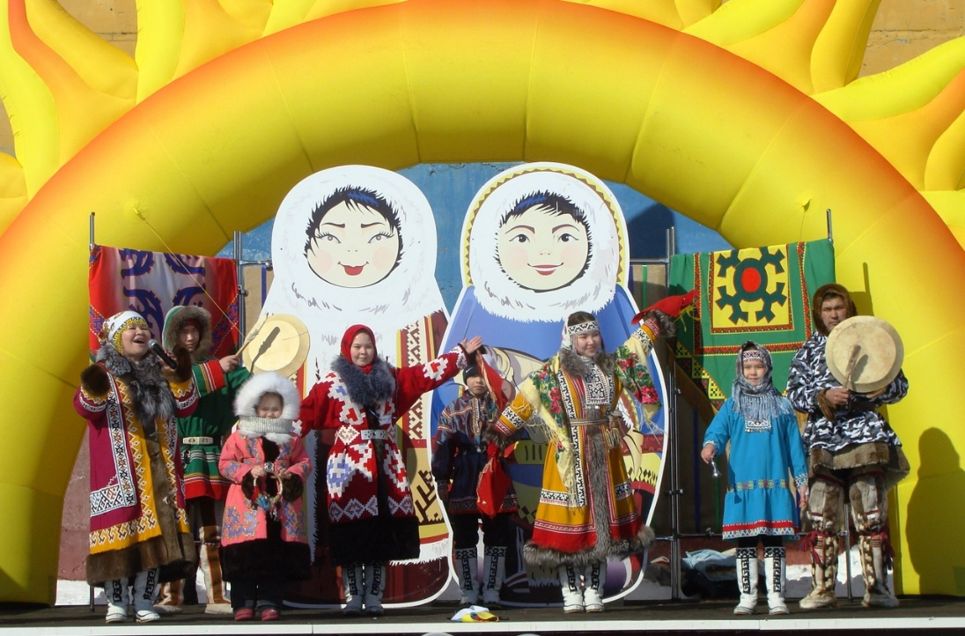
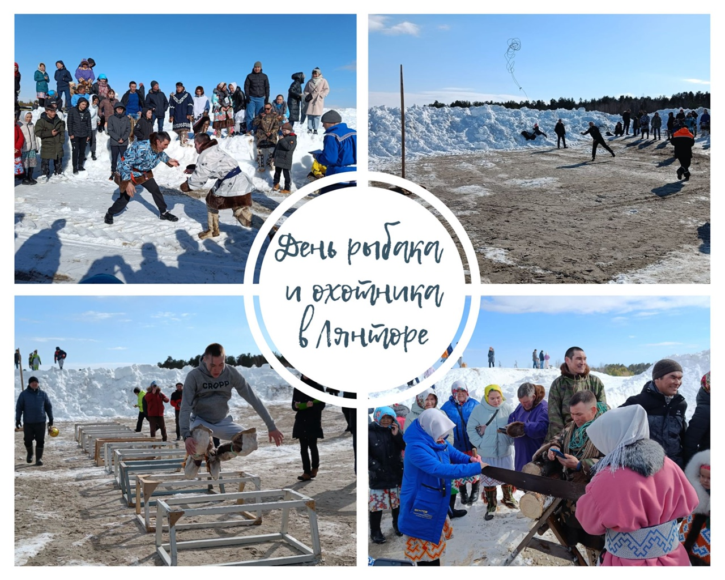
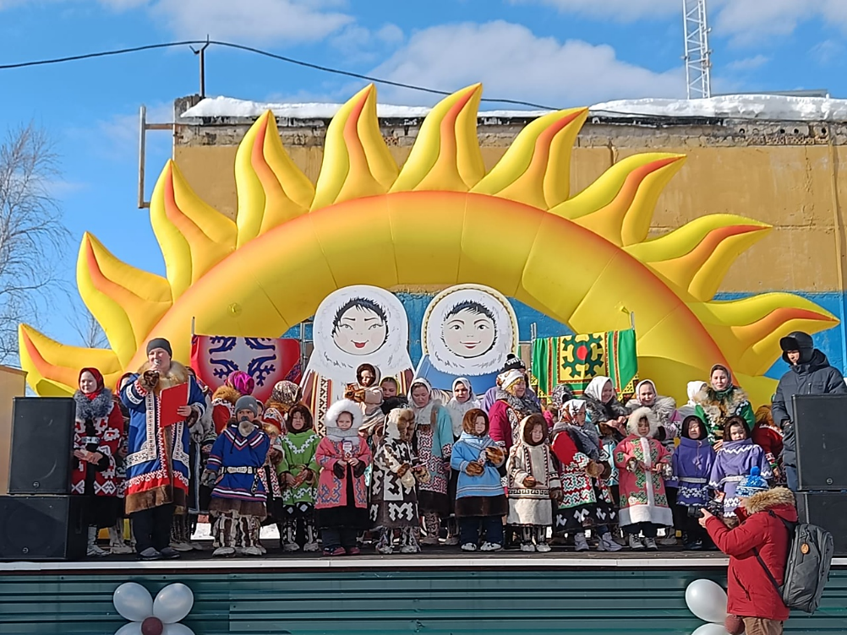

Slide 12
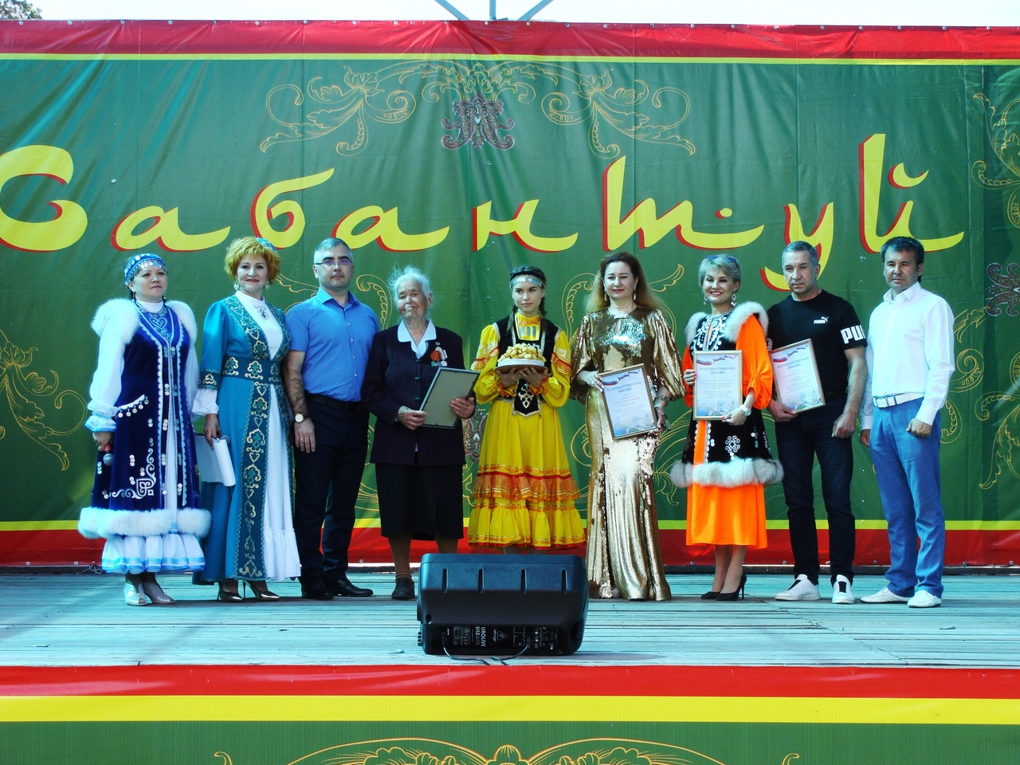
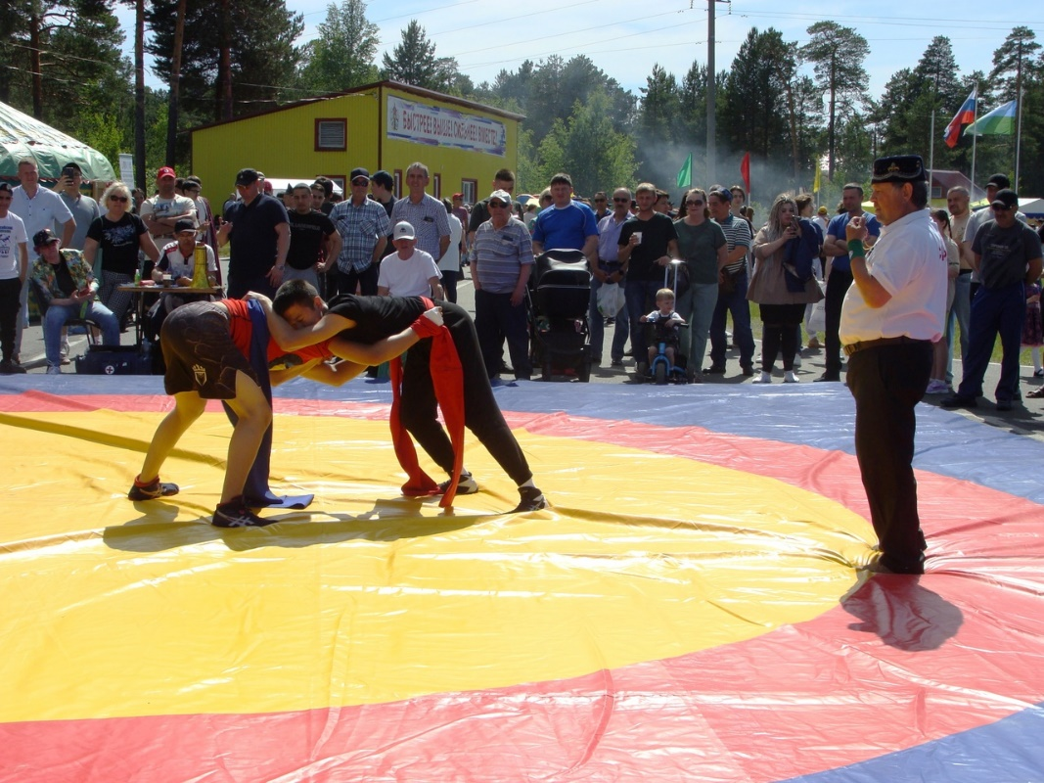
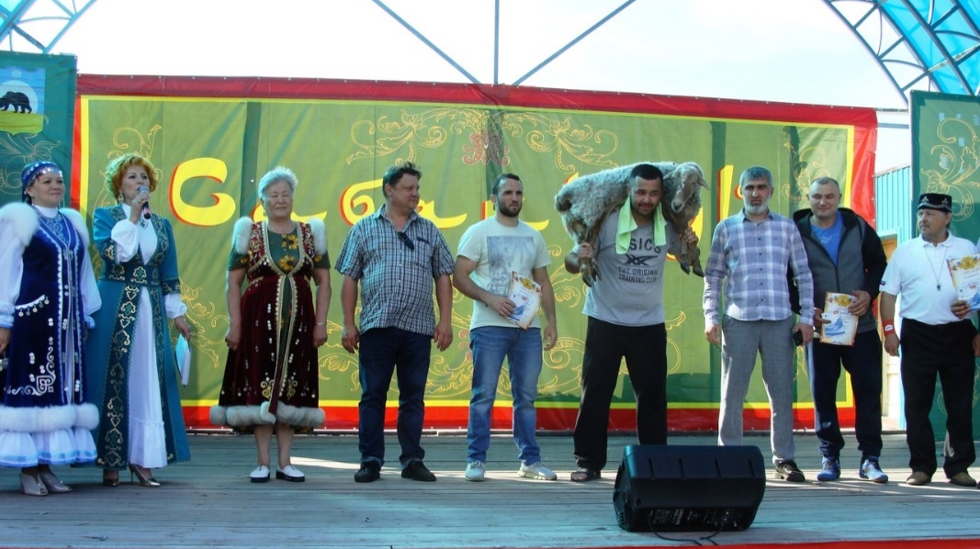

Slide 13
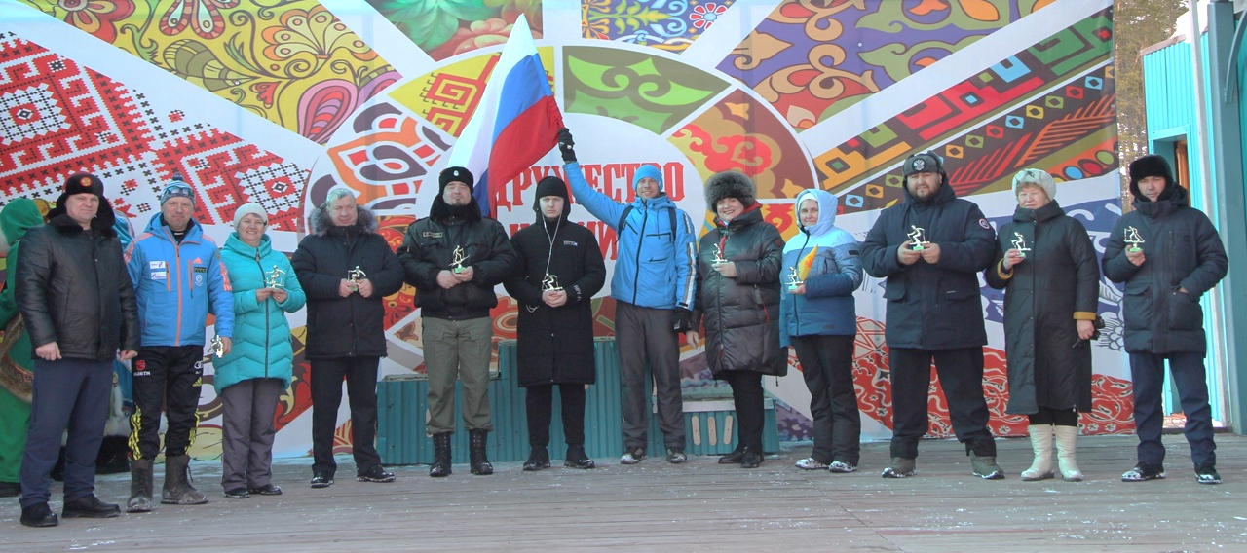
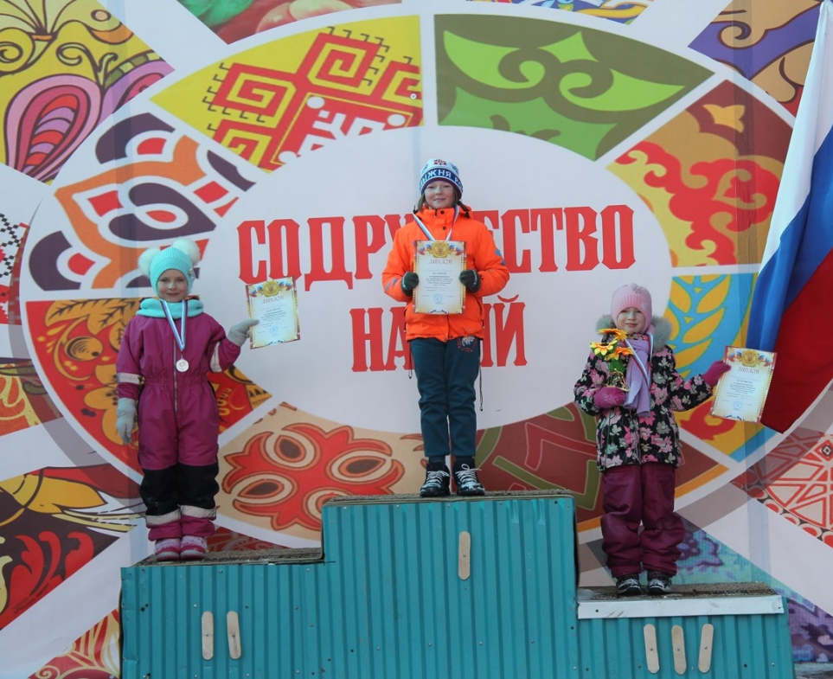
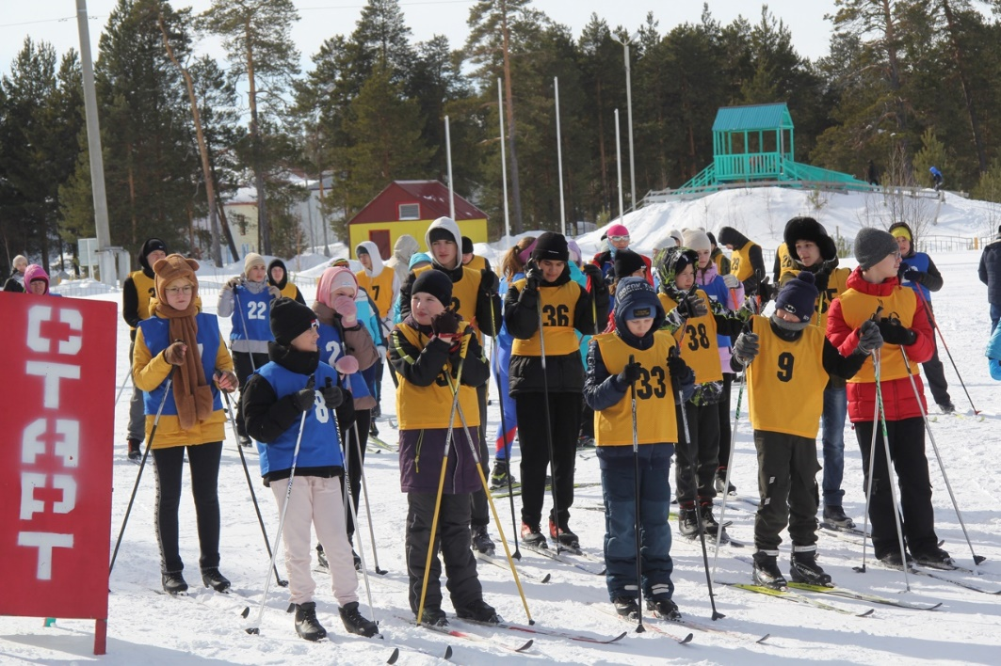
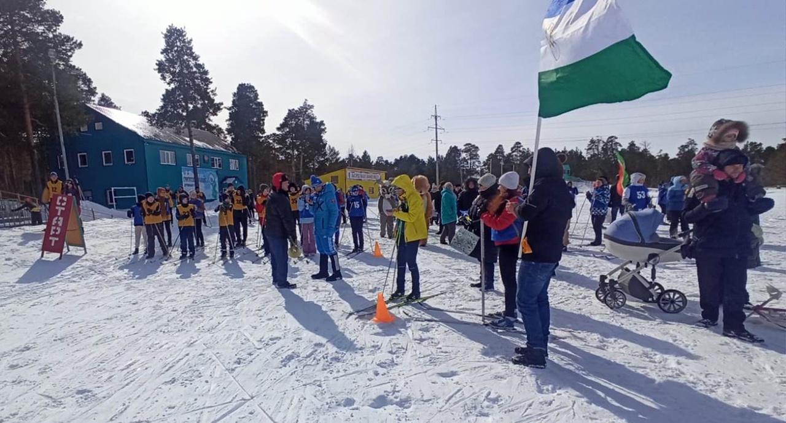

Slide 14
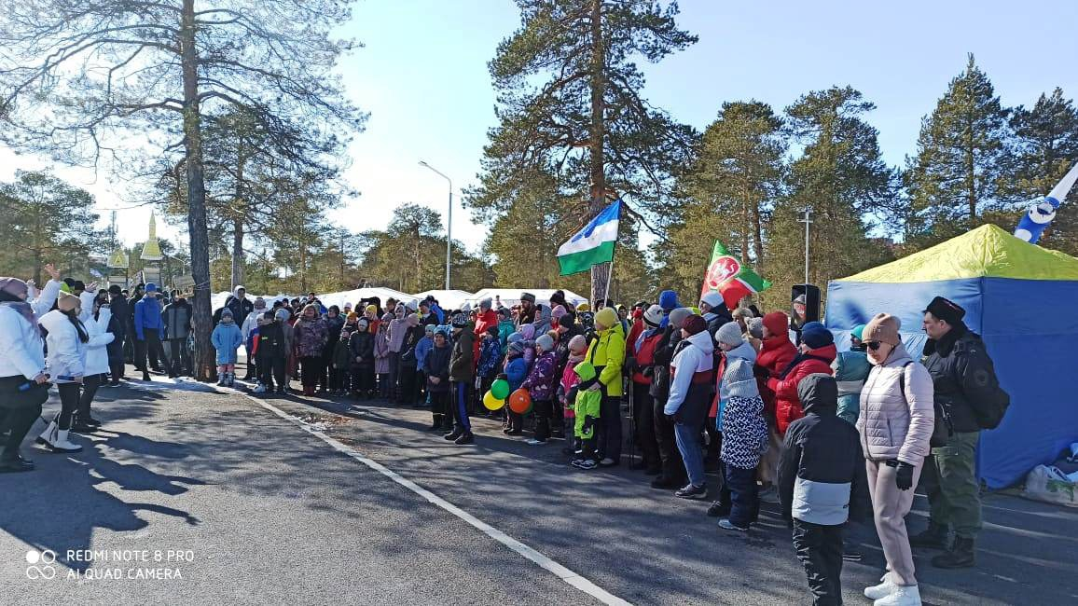
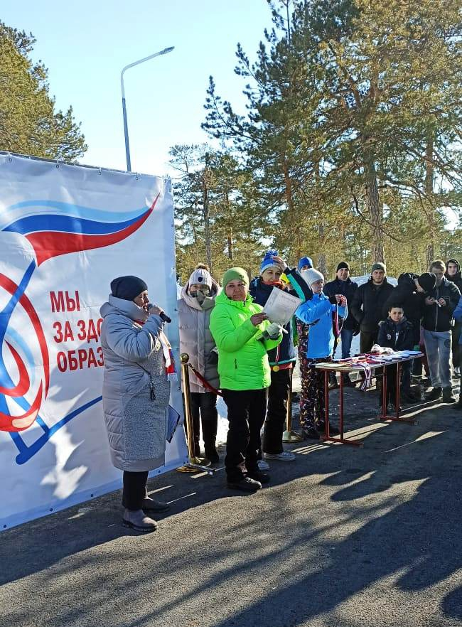

Slide 15
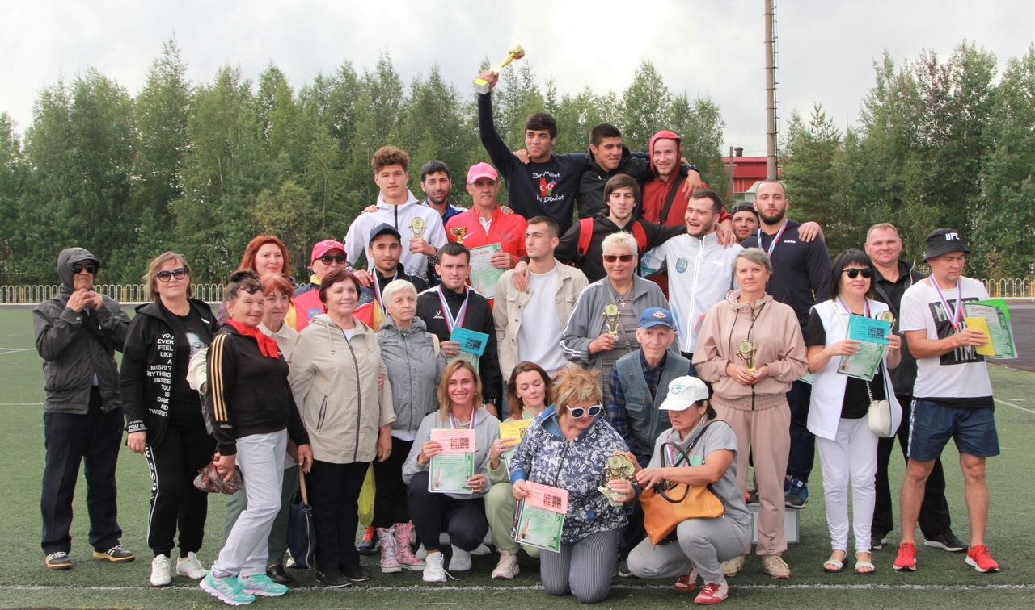
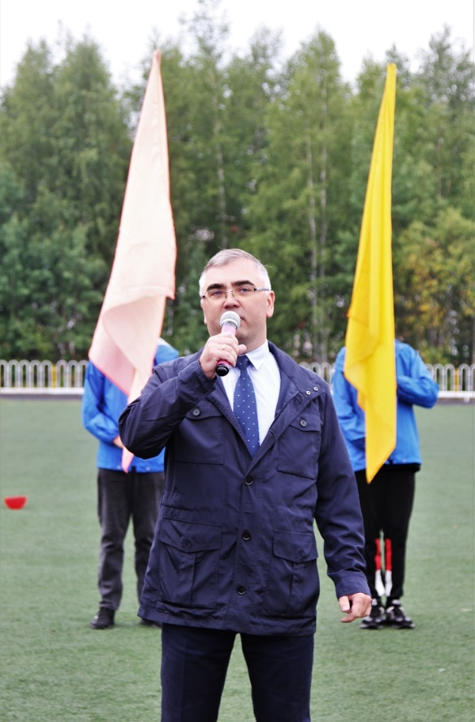
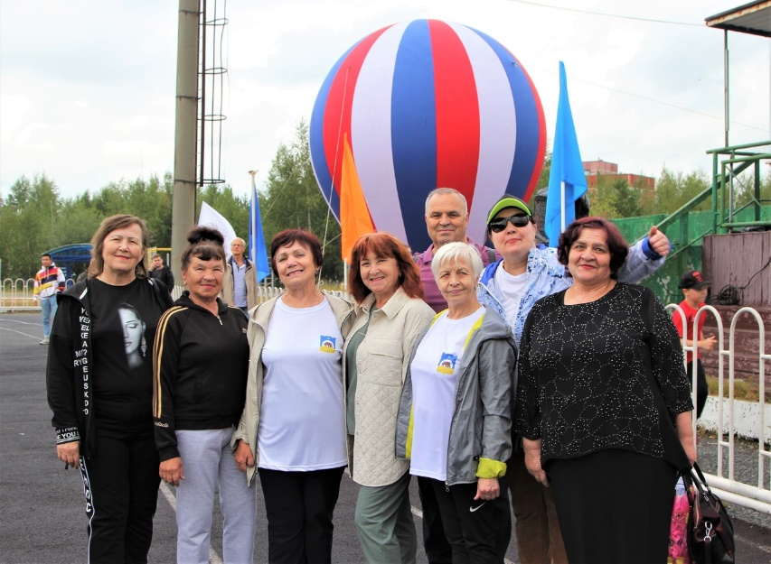
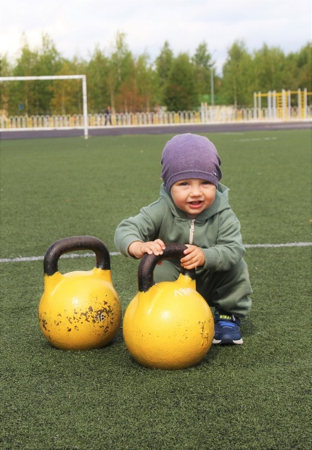


Slide 16



Slide 17






Slide 18







Slide 19





Slide 20





Slide 21





Slide 22






Slide 23







Slide 24


Slide 25





Slide 26


Slide 27






Slide 28





Slide 29


Slide 30




Slide 31


Slide 32


Slide 33

«РАЗВИТИЕ СИСТЕМЫ ПЛАТНЫХ УСЛУГ в
МУ «КСК «ЮБИЛЕЙНЫЙ»
98,7% респондентов позитивно оценивают отношения между людьми различных национальностей города
Риски возникновения межнациональных конфликтов оцениваются, как низкие
Работа по формированию межнационального пространства мира и согласия ЭФФЕКТИВНА

Slide 34
«РАЗВИТИЕ СИСТЕМЫ ПЛАТНЫХ УСЛУГ в
МУ «КСК «ЮБИЛЕЙНЫЙ»
СПАСИБО ЗА ВНИМАНИЕ!

